Slide 1

ÔN TẬP CUỐI NĂM
Bài 39
Chủ đề 10
ÔN TẬP CÁC SỐ VÀ PHÉP TÍNH TRONG PHẠM VI 100 (Tiết 1)

Slide 2

Sách Toán_trang 94

Slide 3
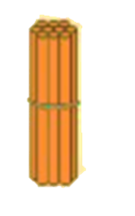

1
Số?
Chục | Đơn vị | Viết số | Đọc số
3
5
35
Ba mươi lăm
Notes:
Cho HS quan sát trực quan để biết có mấy chục, mấy đơn vị

Slide 4
1
Số?
Chục | Đơn vị | Viết số | Đọc số
4
4
Bốn mươi tư
44
Notes:
Cho HS quan sát trực quan để biết có mấy chục, mấy đơn vị

Slide 5
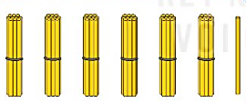
1
Số?
Chục | Đơn vị | Viết số | Đọc số
6
1
Sáu mươi mốt
61
Notes:
Cho HS quan sát trực quan để biết có mấy chục, mấy đơn vị

Slide 6
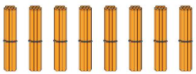
1
Số?
Chục | Đơn vị | Viết số | Đọc số
8
0
Tám mươi
80
Notes:
Cho HS quan sát trực quan để biết có mấy chục, mấy đơn vị

Slide 7
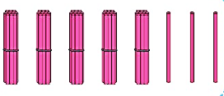
1
Số?
Chục | Đơn vị | Viết số | Đọc số
5
3
Năm mươi ba
53
Notes:
Cho HS quan sát trực quan để biết có mấy chục, mấy đơn vị

Slide 8
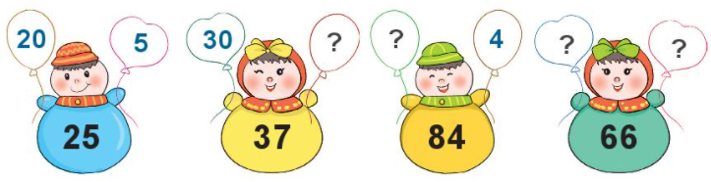
2
Số?
a)
7
80
60
6

Slide 9
2
Số?
b)
40
7
47 = +
50
?
60
9
3
53 = +
69 = +
?
90
96 = +
?
?
6
Notes:
GV HDHS hiểu cầu mẫu

Slide 10

Độ dài bước chân của Mai, Việt, Nam lần lượt là
32 cm, 30 cm, 34 cm.
3
30 cm
32 cm
34 cm
a) Ai có bước chân dài nhất?
b) Ai có bước chân ngắn nhất?
Notes:
Cho HS tư duy trước rồi qua slide sau GV minh hoạ sau

Slide 11
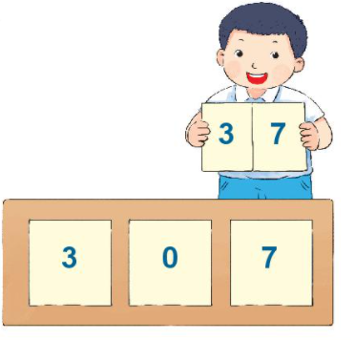
4
Bạn Việt ghép hai trong ba tấm thẻ như hình vẽ để được các số có hai chữ số. Việt có thể ghép được những số nào?
37
73
30
70
Notes:
GD bảo vệ môi trường, tình yêu thiên nhiên

Slide 12


Dặn dò
Thực hành lại các bài tập
Xem trước bài 39 (Tiết 2)
Xem lại nội dung bài đã học

